Slide 1
Урок литературного чтения в 4 классе
Автор презентации: Кадырова Ольга Игоревна,
учитель начальных классов МАОУ ООШ №52 города Тюмени
2019

Slide 2
Настрой на урок
Поздравляю вас с весной! Наконец, она наступила, Я желаю вам всей душой, Чтобы радость весна дарила!

Slide 3
Раздел №7
Обнаруживаем, что у искусства есть своя особенная правда

Slide 4
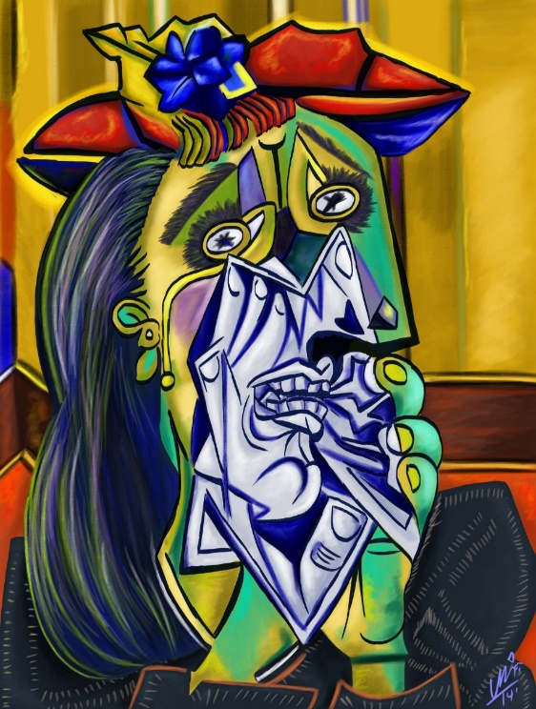
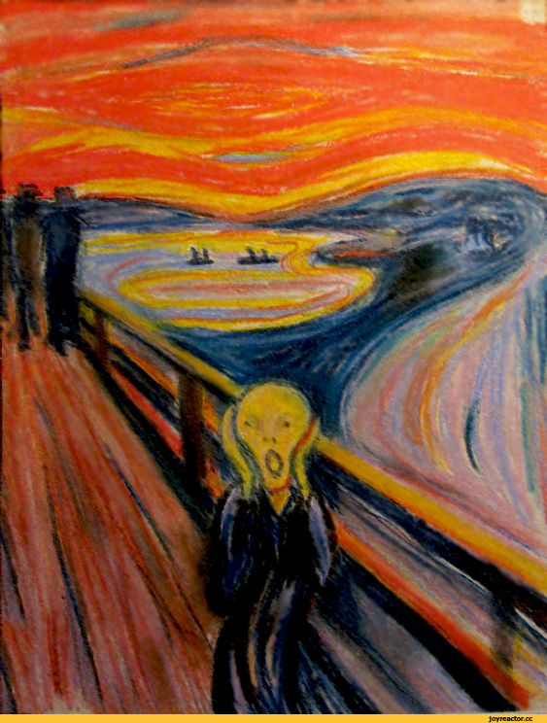
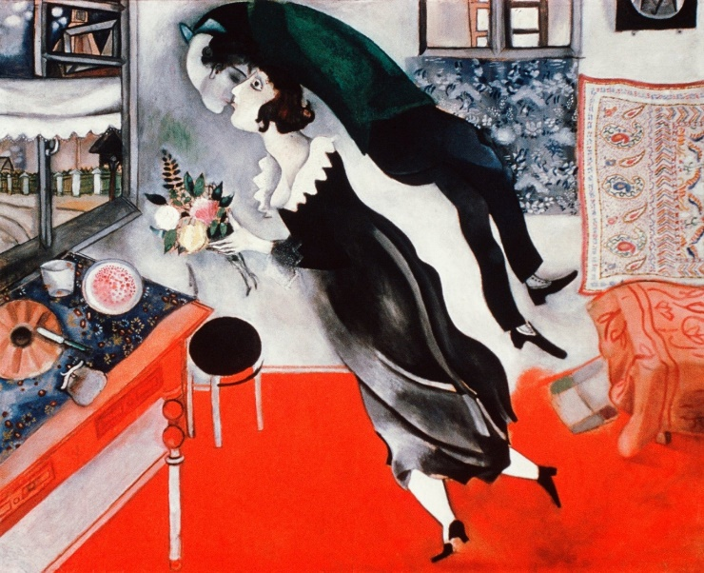
Проверка домашнего задания
Пабло Пикассо
«Плачущая женщина»
Марк Шагал
«День рождение»
Эдвард Мунк
«Крик»

Slide 5
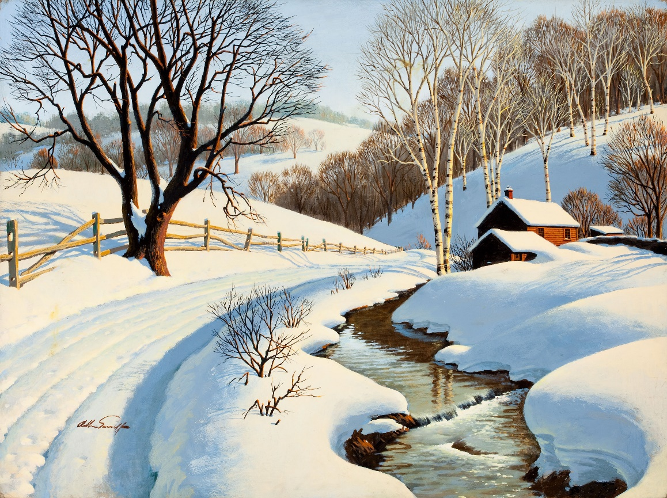
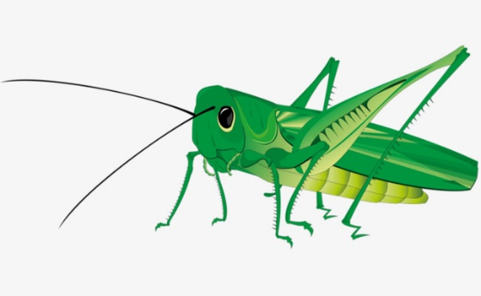
?????

Slide 6
Тема урока
Велимир Хлебников
«Кузнечик»
Анна Ахматова
«Тайны ремесла»
***

Slide 7
Задачи урока
Познакомиться …
Уметь…
Развивать…

Slide 8
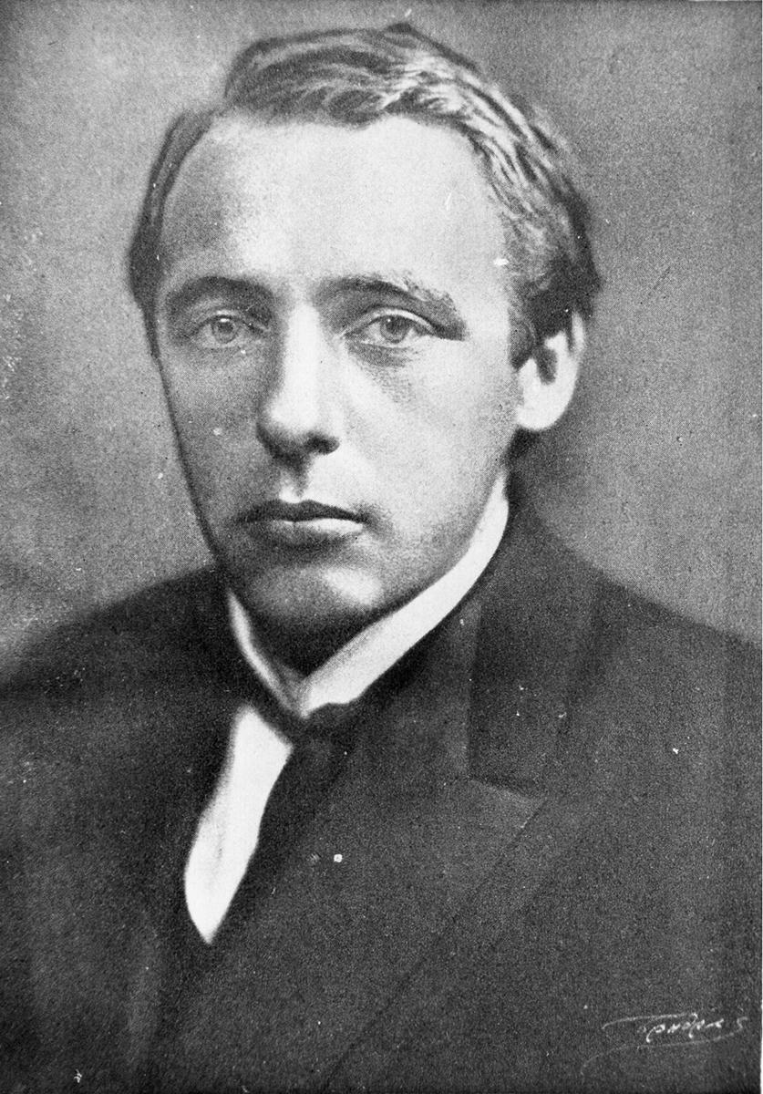
Велимир Хлебников
Настоящее имя Виктор Владимирович (1885—1922), поэт.
Родился 9 ноября 1885 г. в селе Малые Дербеты Астраханской губернии.
У Виктора было двое братьев и две сестры, одна из которых впоследствии стала художницей. Родители с детства приучали своих отпрысков к искусству и науке. Мать, Екатерина Николаевна Вербицкая, была родом из богатой семьи, она помогла своим пятерым детям получить отличное образование, привила любовь к литературе и истории. Уже в четыре года Велимир блестяще читал по-французски и по-русски, занимался рисованием.
Отец занимался орнитологией, дети нередко ходили в степь вместе с ним. Там они любовались небом и облаками, часами слушали пение птиц, вели записи.

Slide 9
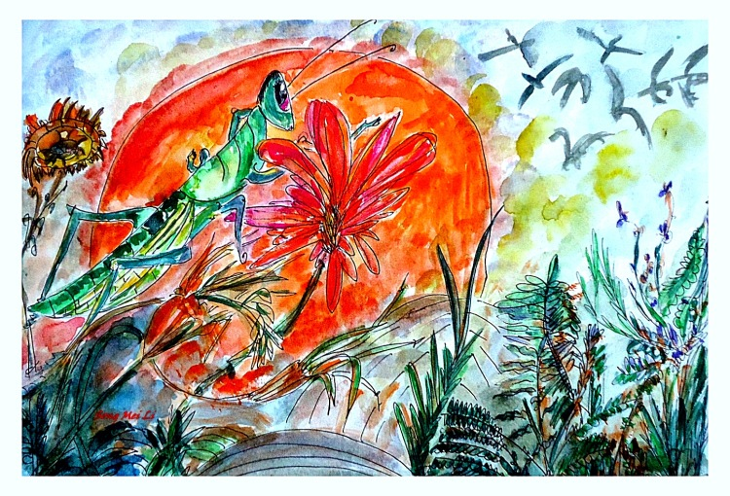
Кузнечик

Slide 10
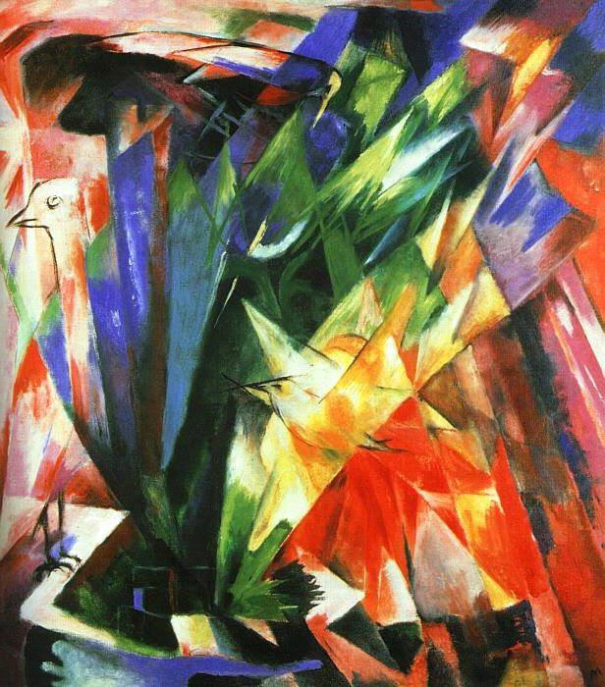
?????
Какой приём использовал автор?
Чем это произведение похоже с картиной Марка «Птицы»?

Slide 11
Домашнее задание
С.103-105
Выразительное чтение
Выучить на выбор
Иллюстрация

Slide 12
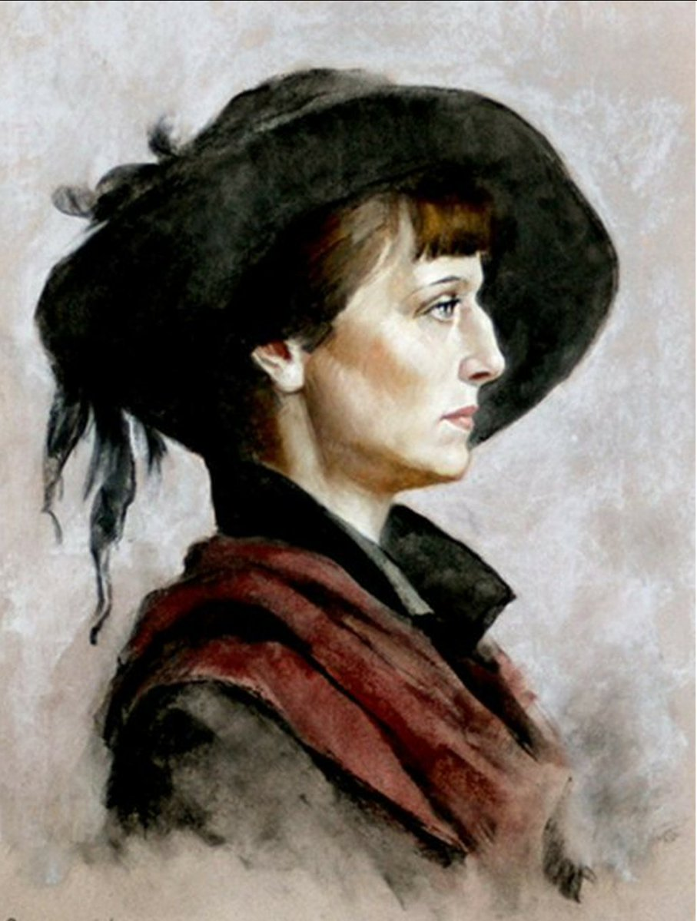
Анна Ахматова
Анна Андреевна Ахматова (1889 – 1966) – знаменитая российская поэтесса 20 века, писательница, переводчик, критик и литературовед.
Родилась 11 июня 1889 года в дворянской семье в Одессе. Когда девочке был 1 год, семья переехала в Царское село, где Ахматова смогла посещать Мариинскую гимназию. Она была настолько талантлива, что ей удалось освоить французский язык, слушая, как учительница занимается со старшими детьми. Во время проживания в Петербурге, Ахматова застала частичку эпохи, в которой жил Пушкин и это наложило отпечаток на её творчество.

Slide 13
Тайны ремесла
Прогнозирование по названию

Slide 14
Объясните
Настоящий поэт всем интересуется, ко всему присматривается
Найдите звуки, запахи,
что он видит
Какие приёмы использованы?

Slide 15
***
Озаглавьте стихотворение

Slide 16
?????
Процитируй, что весна ещё не наступила?
Какие признаки наступления весны чувствует героиня?
Такое состояние и настроение бывает только перед наступлением весны?

Slide 17
Итог урока
Мы познакомились …
Их поместили в данный раздел …

